Slide 1
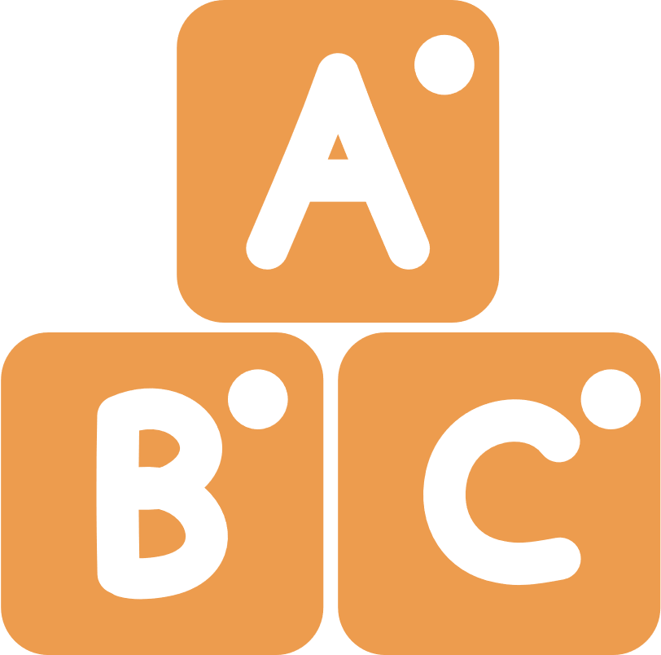
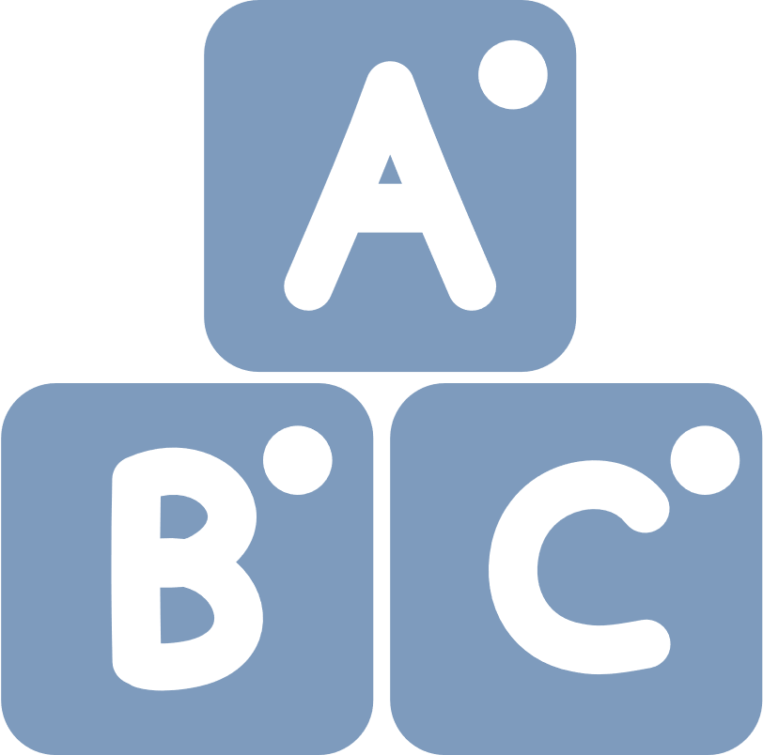
元音
NYC PUBLIC SCHOOLS
LITERACY COLLABORATIVE
兒童及其家庭的互動活動

Slide 2
方向
元音
和你的孩子坐在一起，點擊卡片，聽字母、關鍵詞和聲音。
為您的孩子重複字母、關鍵字和聲音，並要求他們在您之後重複。
問他們，「你能想到哪些詞有這些元音？

Slide 3
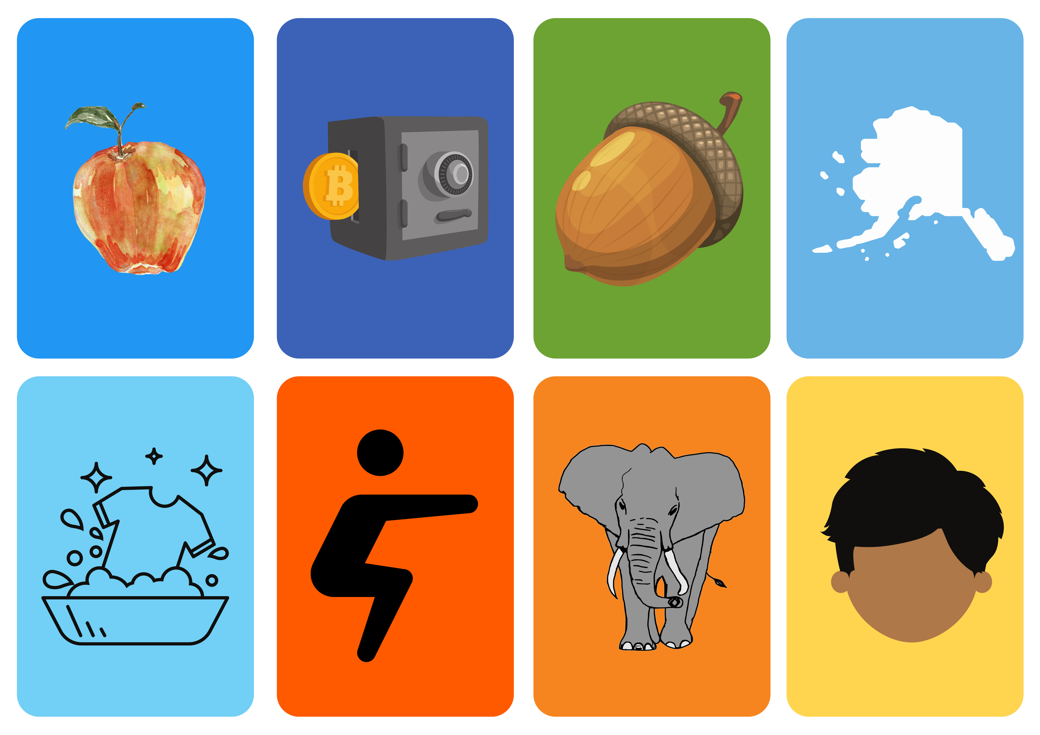
第 1 頁

Slide 4
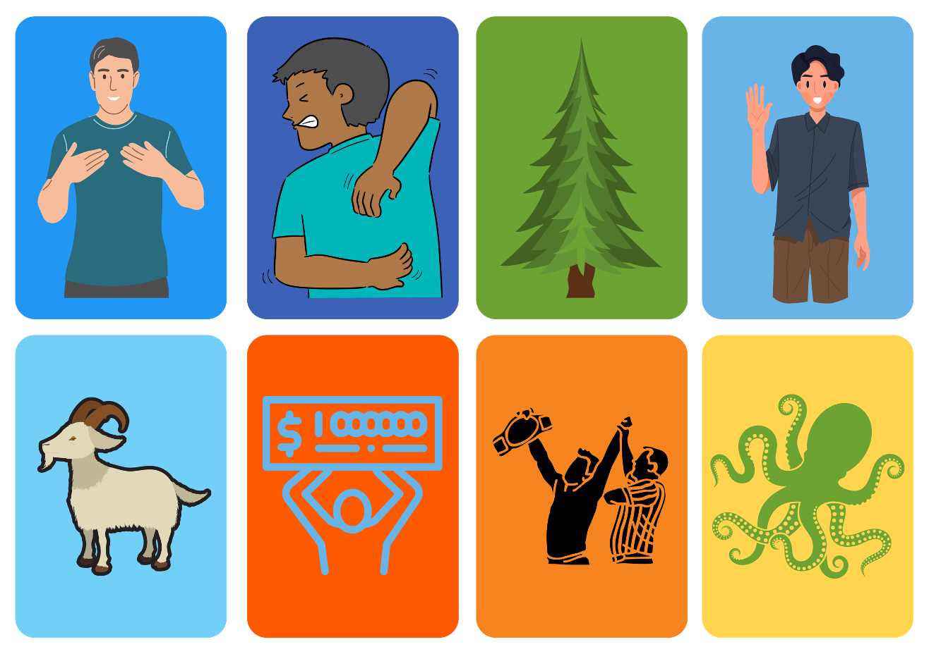
第 2 頁

Slide 5
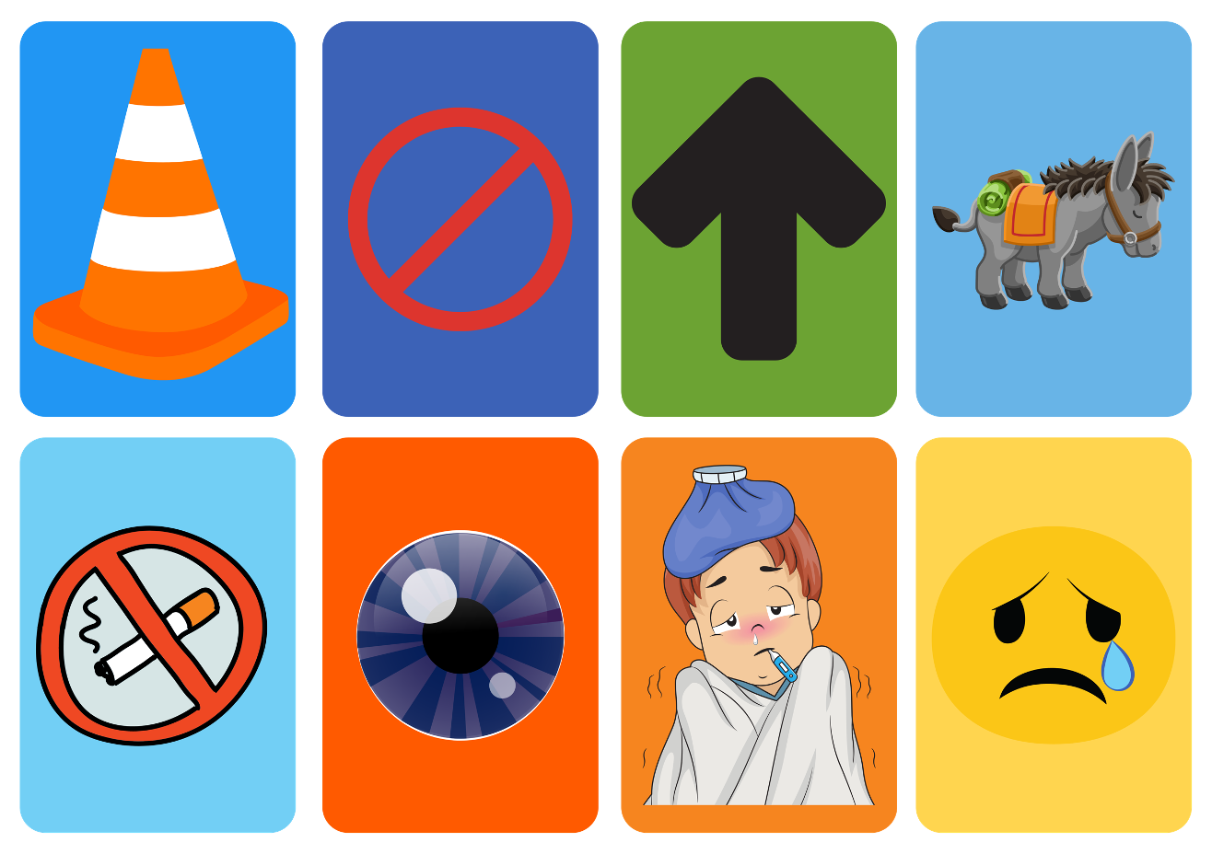
第 3 頁

Slide 6
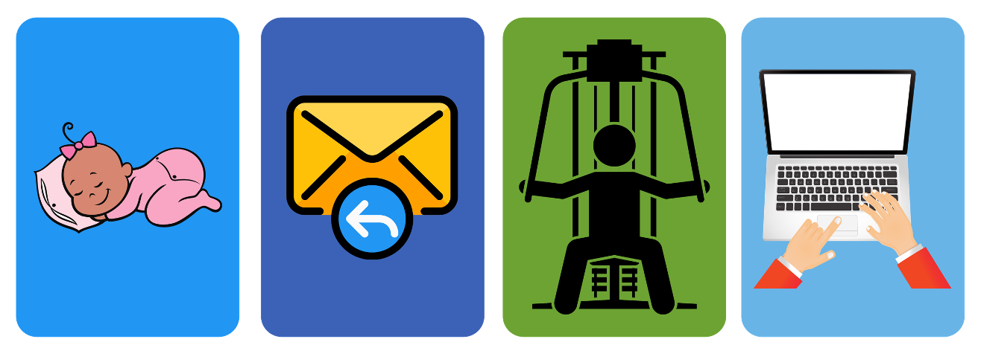
第 4 頁

